Slide 1
Onderwijsvisie JKB
Themahouder onderwijs: Roman Lenders
Notes:
Meer dan 50 jongerenorganisaties

Slide 2
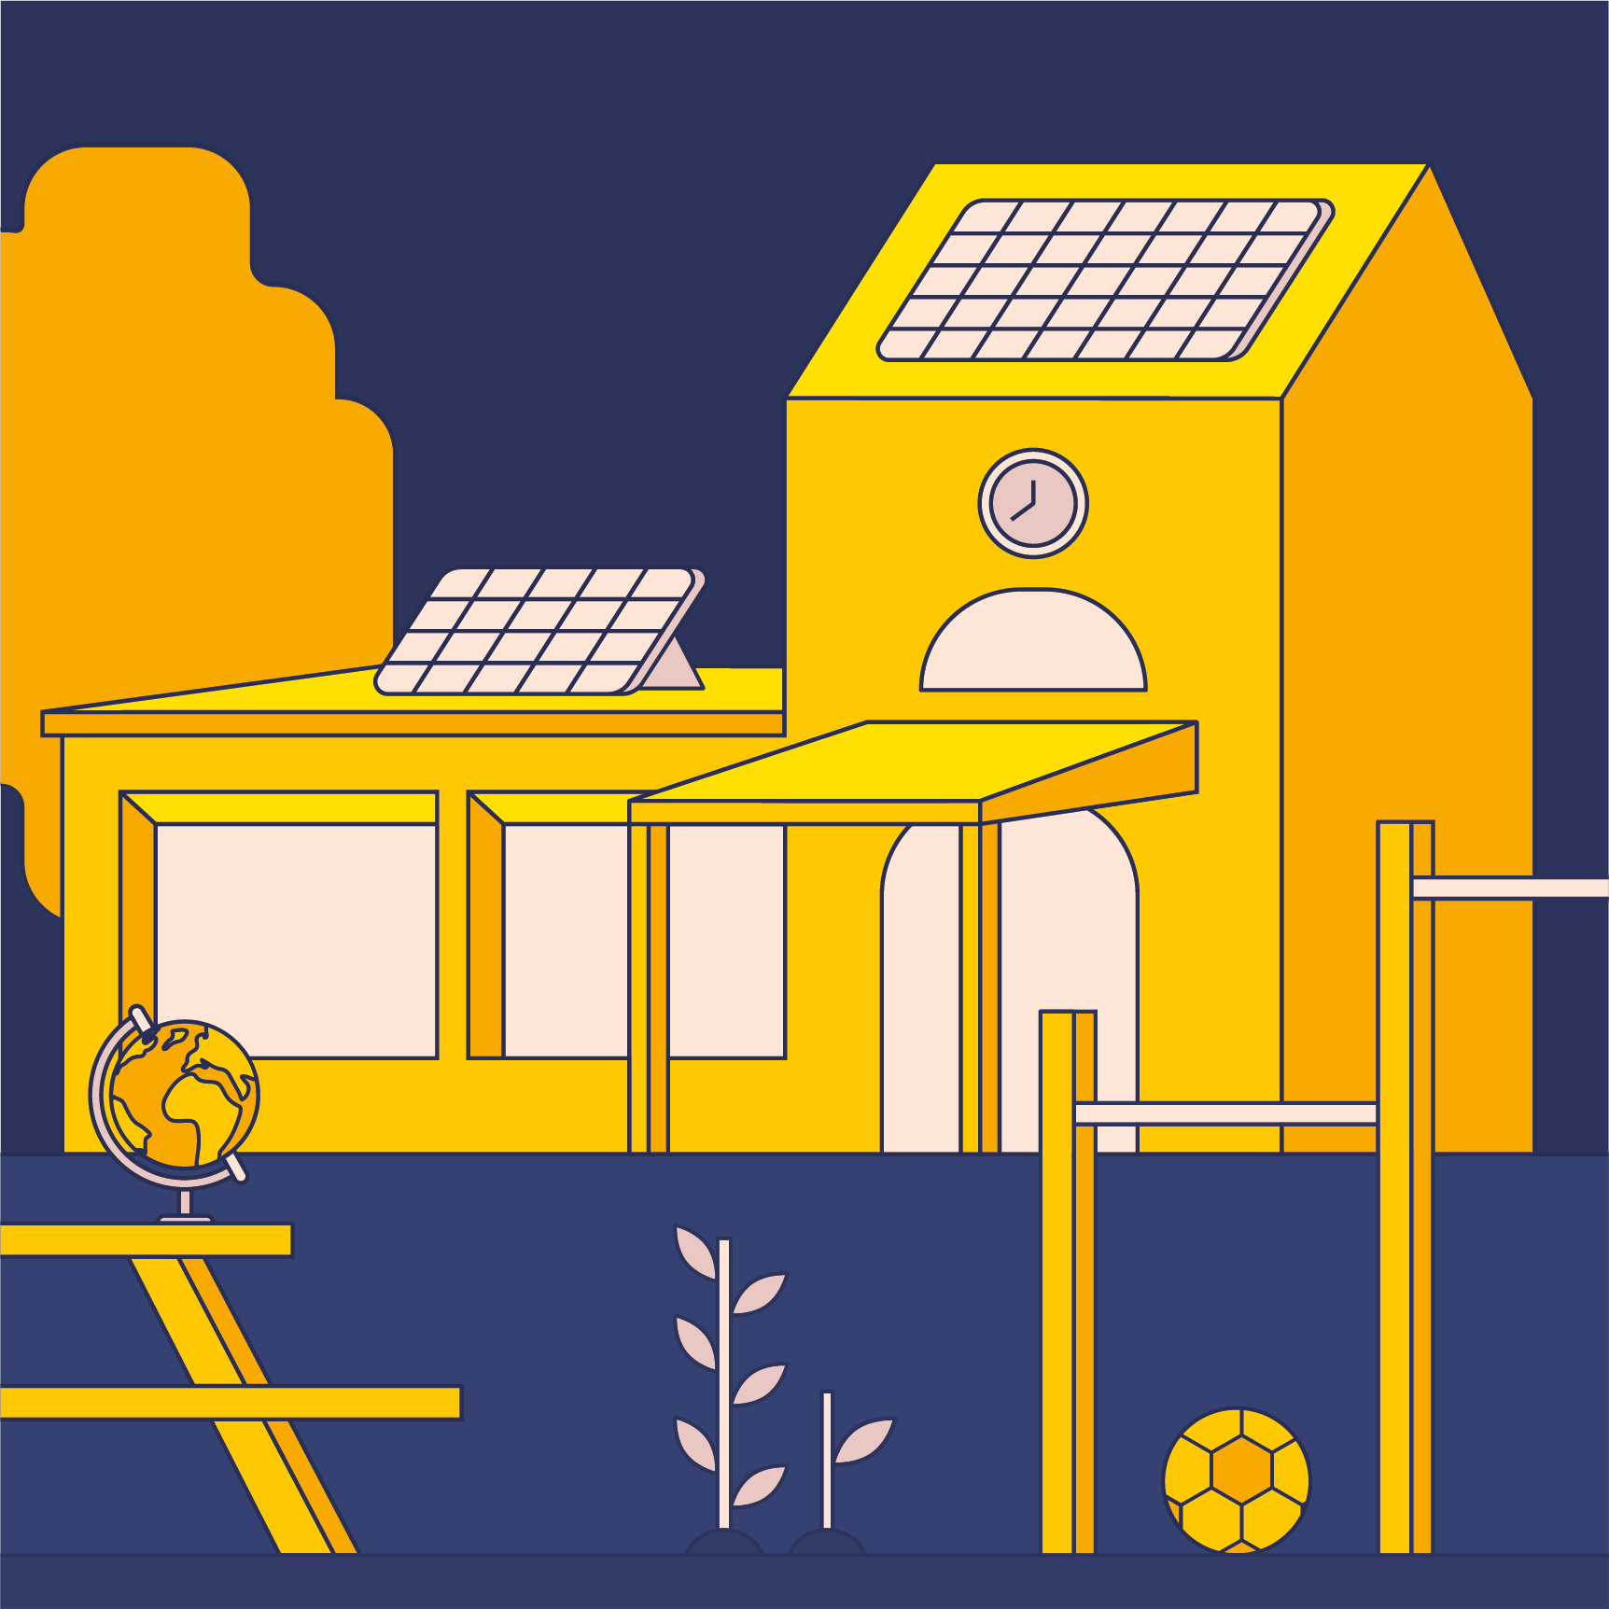
Visie op onderwijs
Niet alleen duurzaam leren, maar ook beleven Een doorlopende rode draad door alle onderwijslagen Betrokkenheid van leerlingen Geen hoger of lager onderwijs, Iedereen waarderen om de kracht die ze bijdragen
Notes:
Duurzaamheid niet alleen leren maar ook beleven

Slide 3
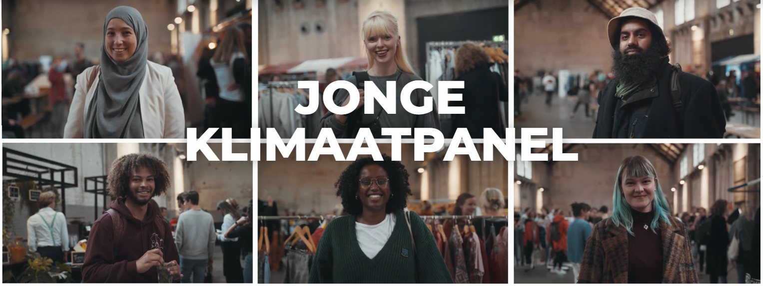
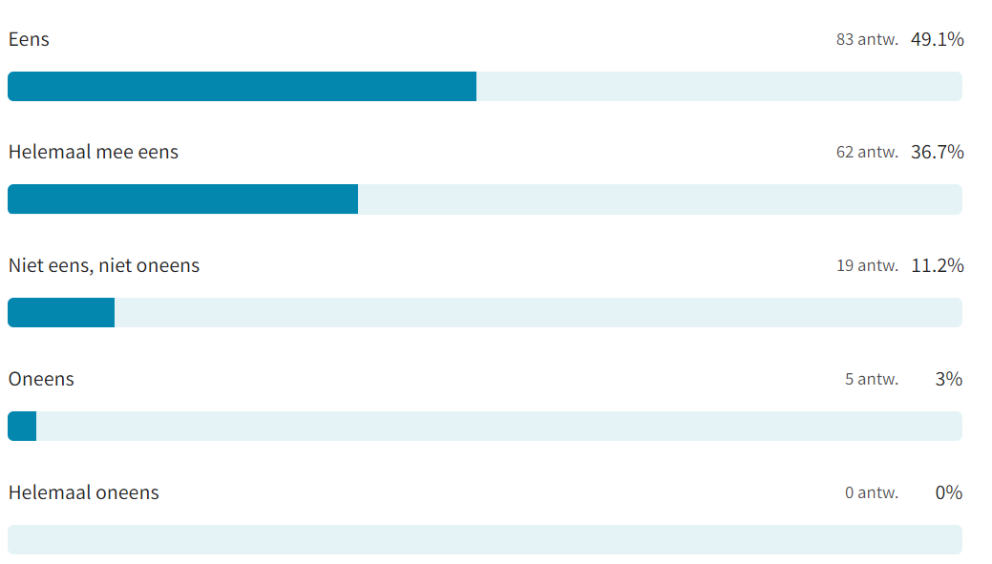
Het is belangrijk om jongere generaties te betrekken bij de oplossingen. Dat geeft inspiratie en hoop.
Technisch onderwijs op school moet gekoppeld worden aan duurzaamheid
Duurzaamheid moet een vast onderdeel vormen van onderwijs. Het moet in ons denkwerken zitten.
Kennis verspreiden, ouders en gezinsleden betrekken.

Slide 6
Jongeren zijn niet de alleen toekomst, maar het nu!

